Slide 1
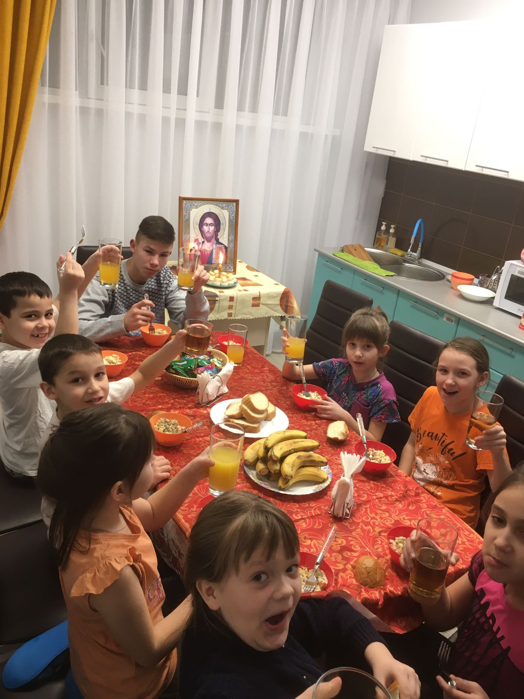
Государственное учреждение Тульской области
«Социально-реабилитационный центр для несовершеннолетних № 4»
Выпуск № 1
январь 2022 г.
МаГоБУс
В номере:
Сочельник – стр. 1
С Рождеством Христовым – стр. 2
О народных промыслах – стр. 3-4
«Водосвятие» – стр. 5
Крещение Господне – стр. 6-7
Как живём мы в выходные – стр. 8
Оранжевое настроение – стр. 9

Slide 2
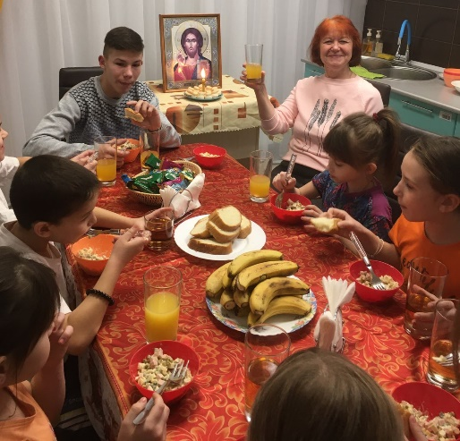
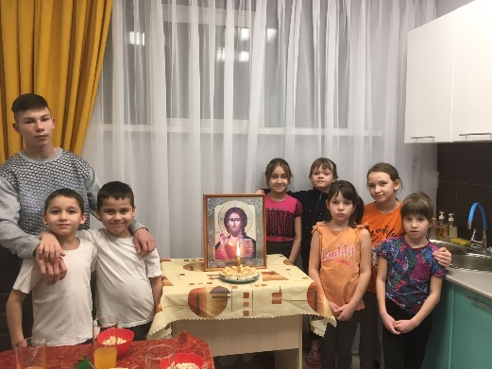
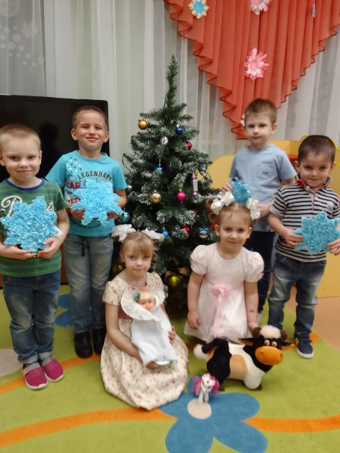
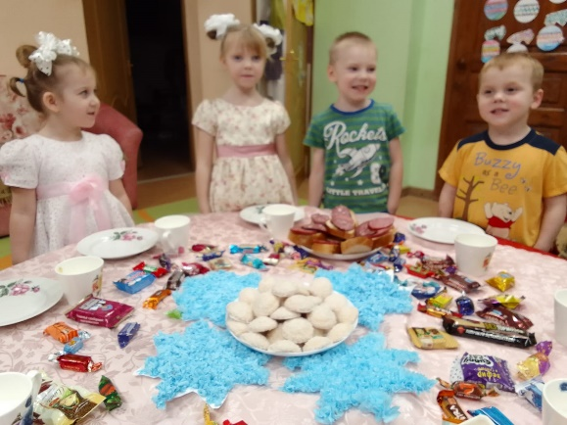
Сочельник
Канун, Навечерие Рождества Христова – так в церковной традиции именуют Сочельник: это, по сути, не праздник, а «предпразднество», предваряющее одно из главных христианских событий. Православные христиане отмечают Рождественский Сочельник 6 января, у католиков это событие наступает 24 декабря.
В Рождественский Сочельник воспитанники стационарного отделения социальной реабилитации несовершеннолетних (п. Гвардейский) прослушали евангельский рассказ о поклонении волхвов, пришедших с дарами, Богомладенцу Христу.
Детям объяснили, что сочельник – это тихий и светлый праздник, не предусматривающий бурного веселья.
Его проводят в тесном кругу при зажженных свечах, в атмосфере уюта, душевного тепла и ожидания чуда.
Главное блюдо в этот день — кутья. Угощение состоит из зерновой, иногда бобовой основы, смешанной с маковым, ореховым или миндальным соком.
Рождественским Сочельником завершается Филиппов пост. Это день для верующих самый строгий: прием пищи разрешается после появления первой звезды. Здесь проводится аналогия с Вифлеемской звездой, возвестившей миру о родившемся Иисусе.
Под первой звездой допустимо понимать, как небесное тело, так и зажженную свечу, которую ребята поставили по середине праздничного стола.
Вечер прошёл в спокойной, тёплой, уютной обстановке.
Воспитатель: Багирова Е.И., воспитанник: Андрей В.

Slide 3
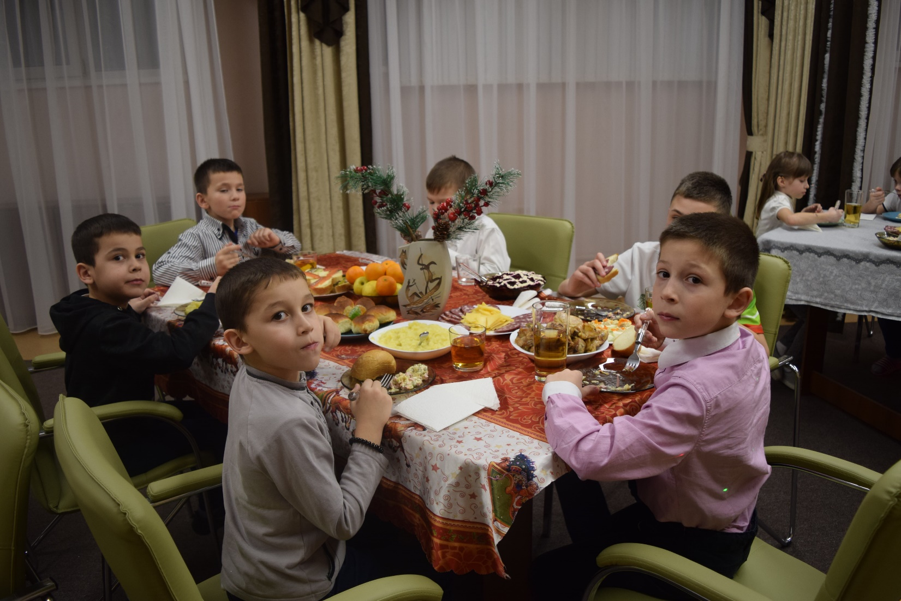
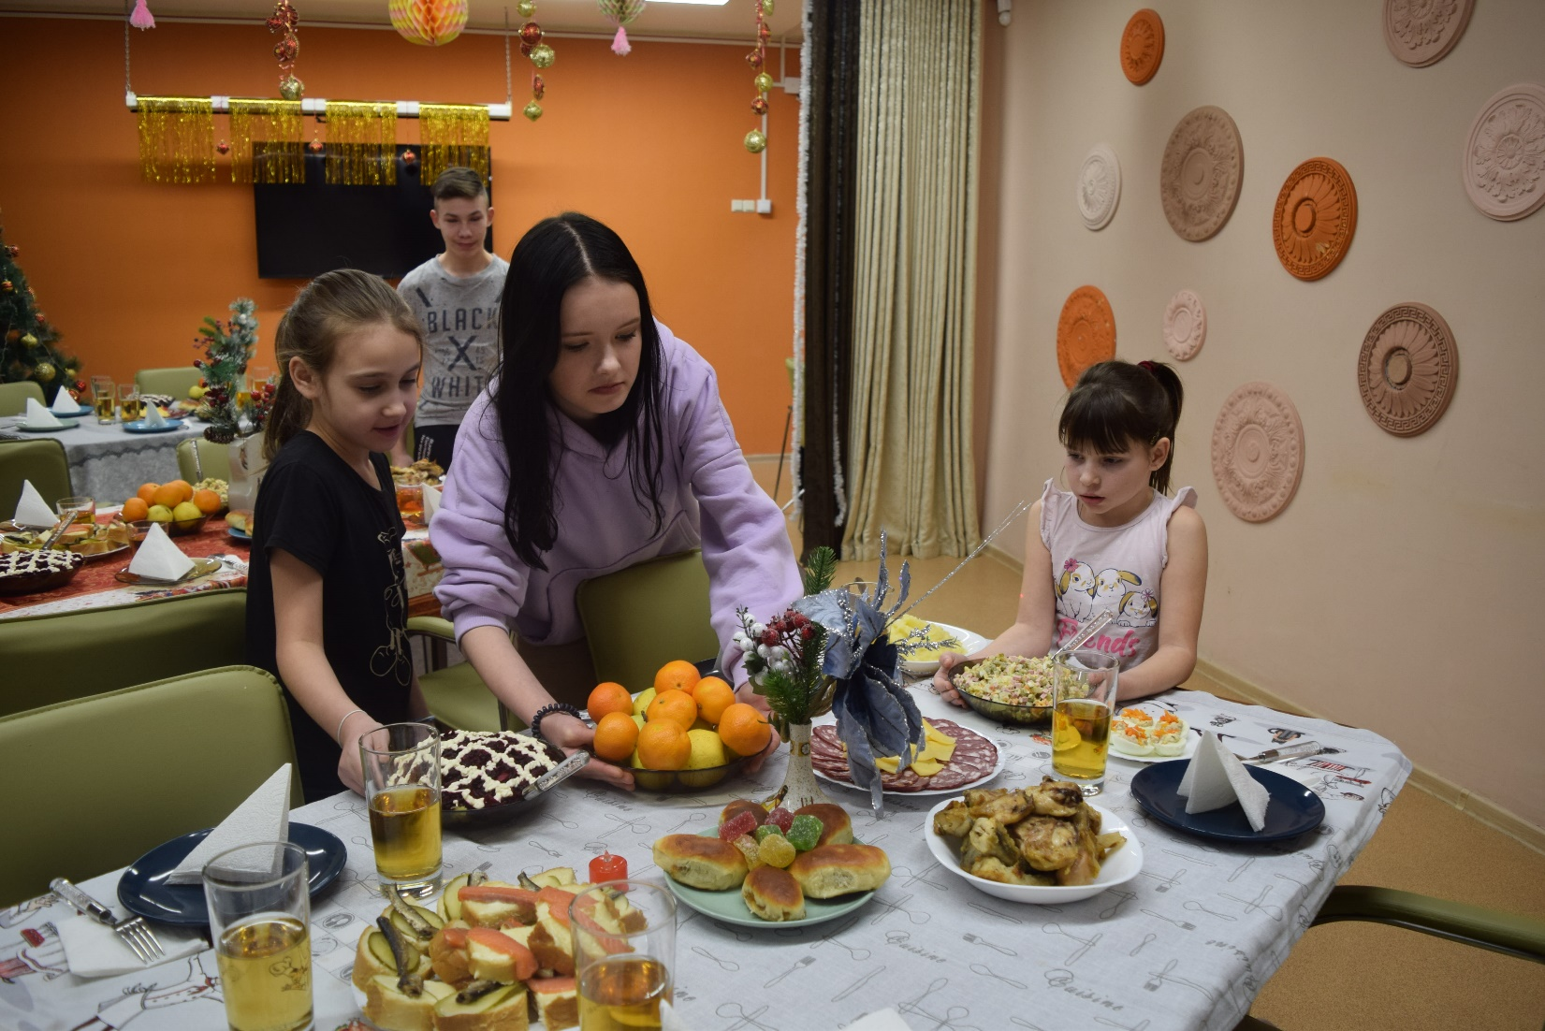
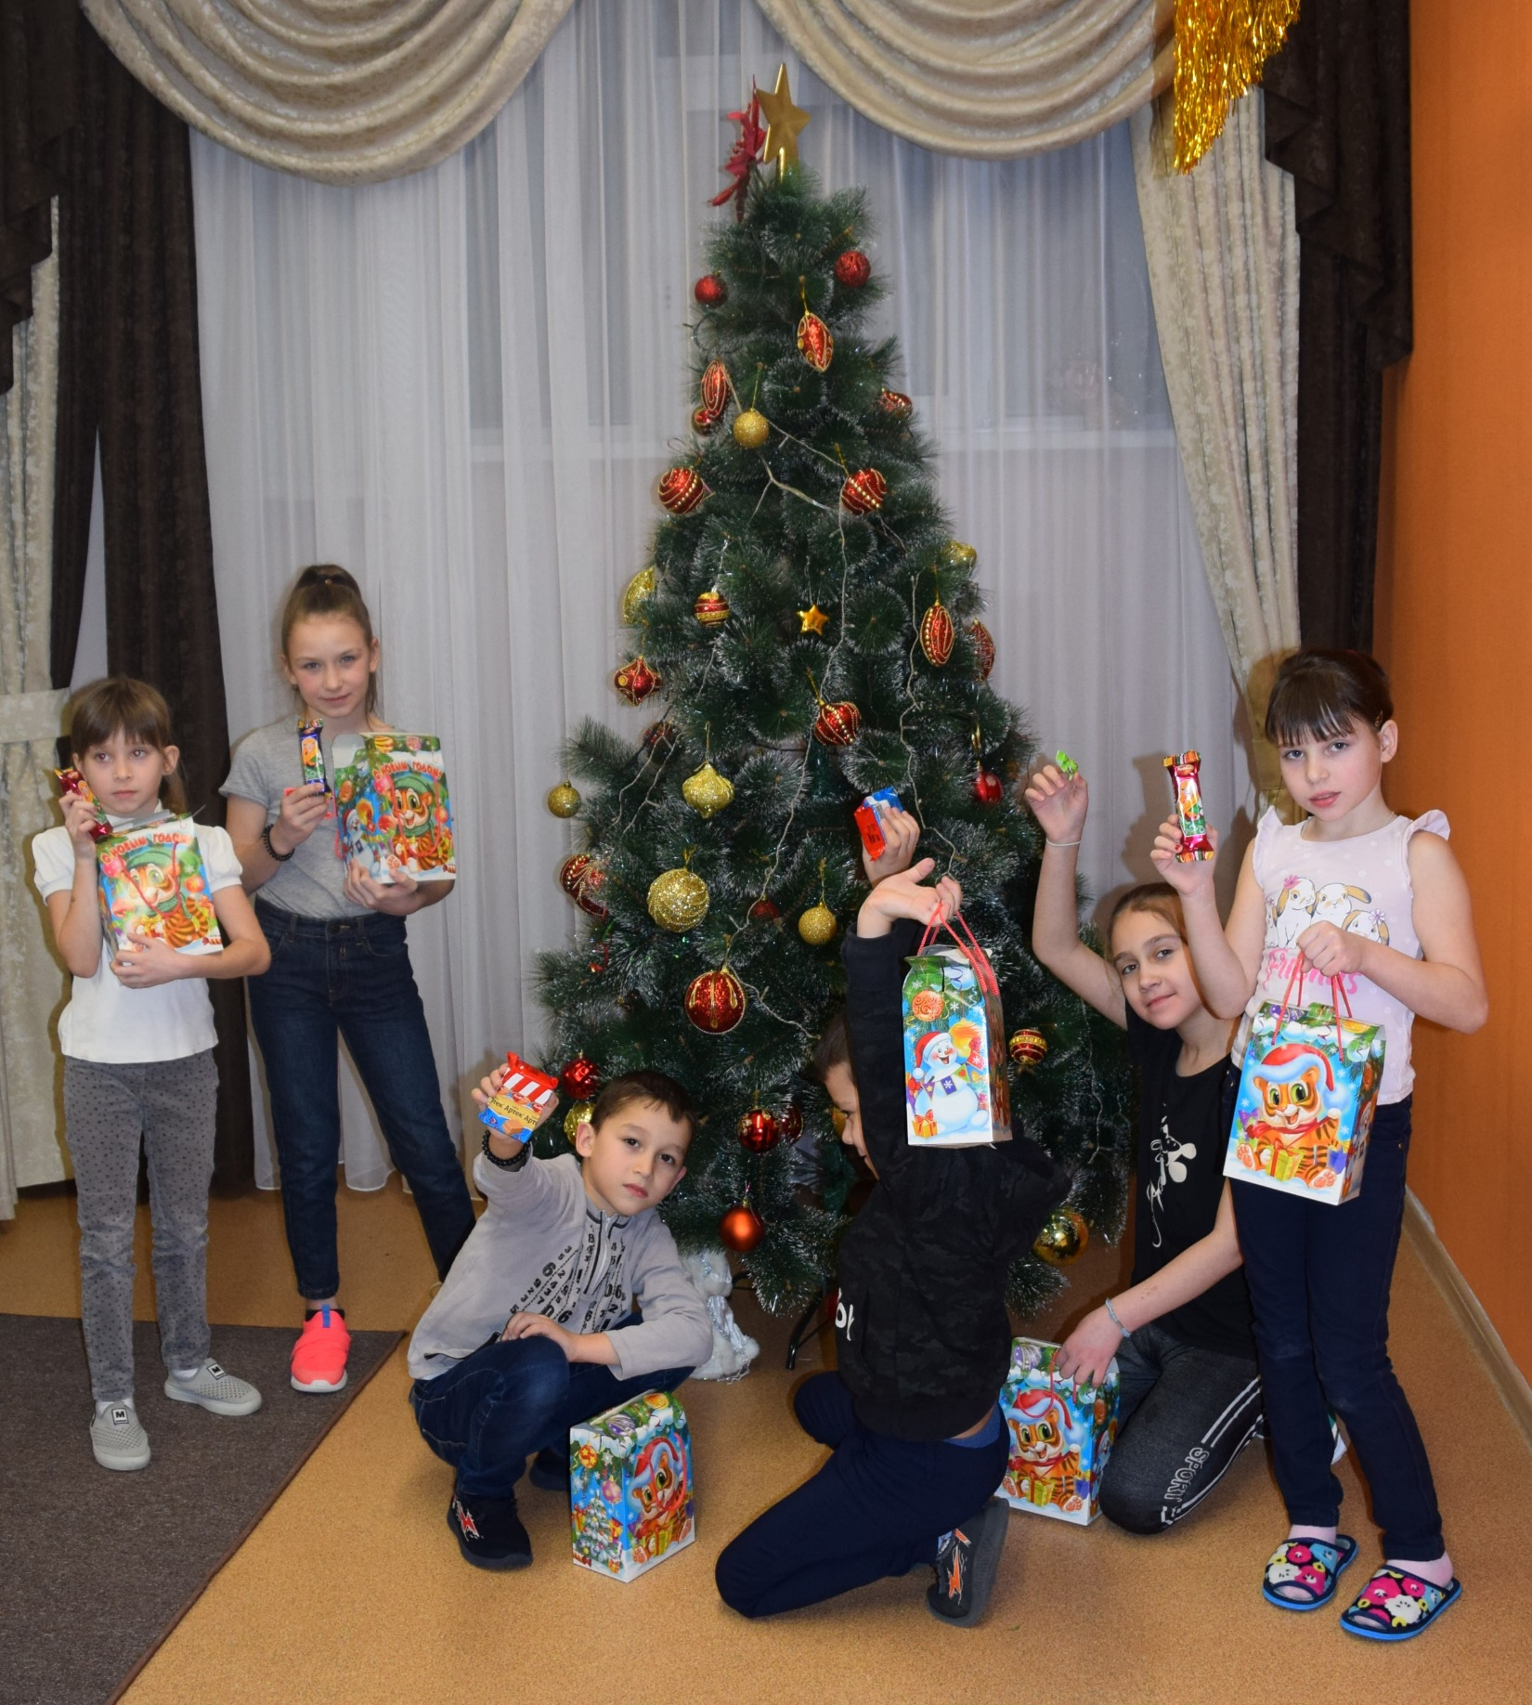
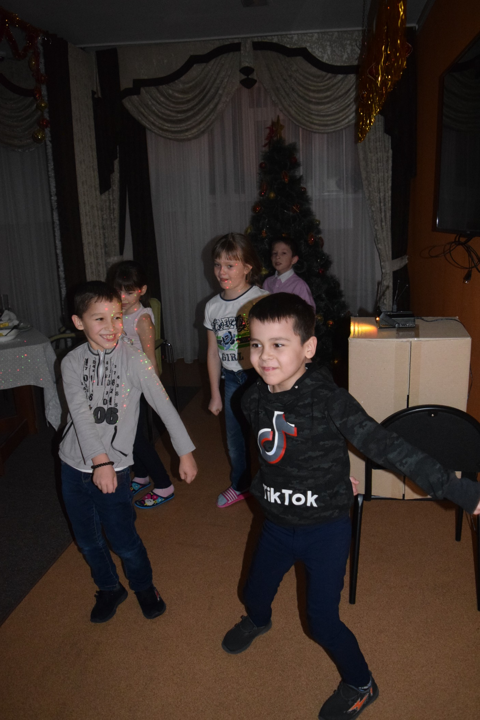
С Рождеством Христовым!
Рождество - один из главных и любимых праздников в нашей стране. В праздновании Рождества тесно переплетаются православные и народные традиции, создающие особую атмосферу. В этот день не только прославляют рождение Христа, рассказывают рождественские истории, но и колядуют, проводят народные гулянья. В стационарном отделении социальной реабилитации несовершеннолетних (п.Гвардейский) прошло праздничное мероприятие «Рождественская сказка», посвященное этому светлому и доброму празднику.
Просмотрев презентацию, ребята узнали много интересного об истории праздника, традициях и праздновании Рождества в России, после чего отвечали на вопросы рождественской викторины, отгадывали загадки, рассказывали стихи. Неотъемлемым атрибутом праздника у детей стал праздничный стол, на котором красовались салаты, мясные блюда, фрукты и сладости.
С наступлением Рождества каждый год на небе загорается новая звездочка и наполняет мир добром, любовью и по-детски искренней верой в чудо. Мы надеемся, что все желания и мечты наших деток обязательно исполнятся! Всем здоровья и счастья в наступившем году!
Воспитатель: Шаповалова В.И., воспитанница: Вика Ю.

Slide 4
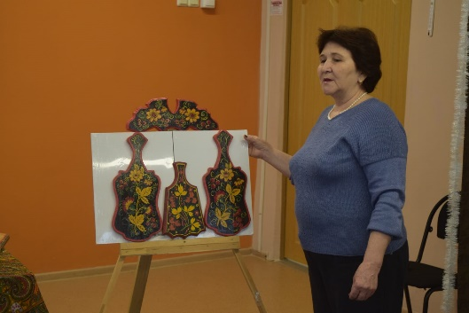
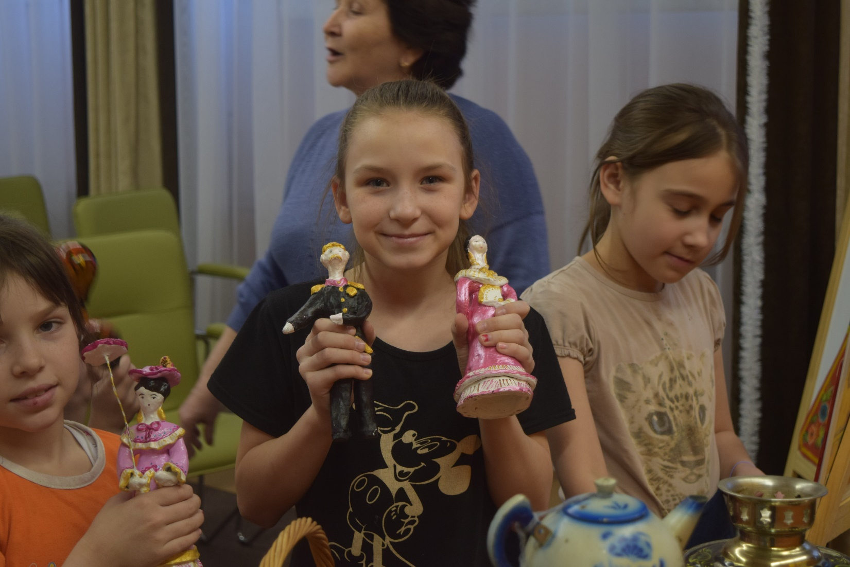
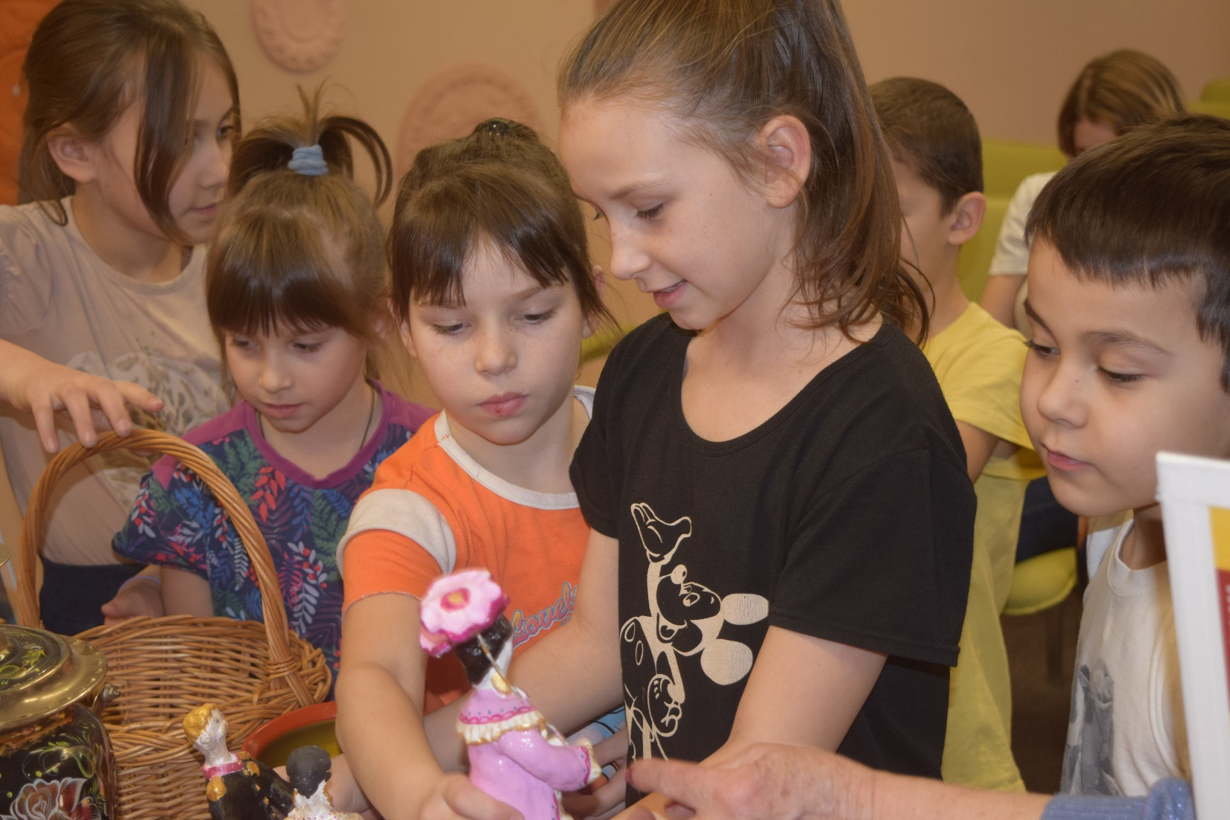
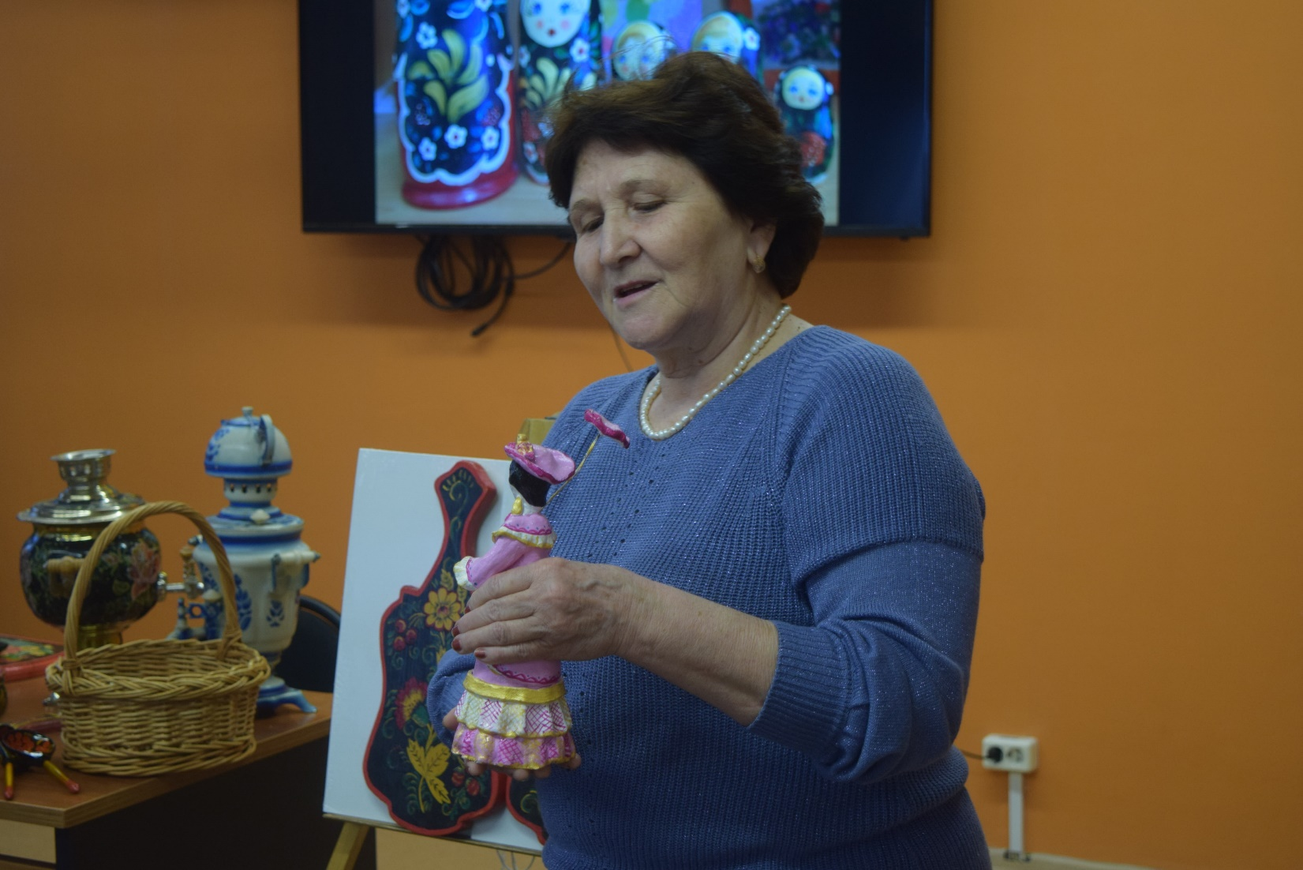
О народных промыслах
Для чего развивать интерес у ребенка к народным промыслам? Актуальная задача на сегодня- это воспитание гражданина и патриота своей страны, знающего и любящего свою Родину, не может быть успешно решена без познания народной культуры. Этот процесс должен начинаться как можно раньше. Только тогда народное искусство, как источник прекрасного оставит в душе ребенка глубокий след и вызовет устойчивый интерес.
Народные промыслы — не просто застывшие во времени образцы искусства далекого прошлого. Это традиции, наследие предков, красота любимой природы, это наша живая история. В изделиях, созданных руками мастеров, нашла свое отражение тысячелетняя история Руси. Вряд ли можно представить нечто более древнее и более важное для нашей культуры, чем традиционные ремесла и народное творчество.
В стационарном отделении социальной реабилитации несовершеннолетних (п.Гвардейский) реализуется дополнительная общеобразовательная общеразвивающая программа «Истоки», модуль «Домовёнок». Занятия по данному направлению помогают понять всю уникальность, красоту и бесценность произведений народных мастеров. В детях воспитывается уважение к труду других людей и к своему собственному, к неповторимости каждого человека и его взглядов на мир, к старшему поколению, к жителями сел и деревень, к художникам и рабочим. Ребята развивают вкус, понимают, как сочетать цвета, как выразить одним цветом целую картину и множеством цветов — одно настроение. В народном искусстве заложены большие воспитательные возможности.

Slide 5
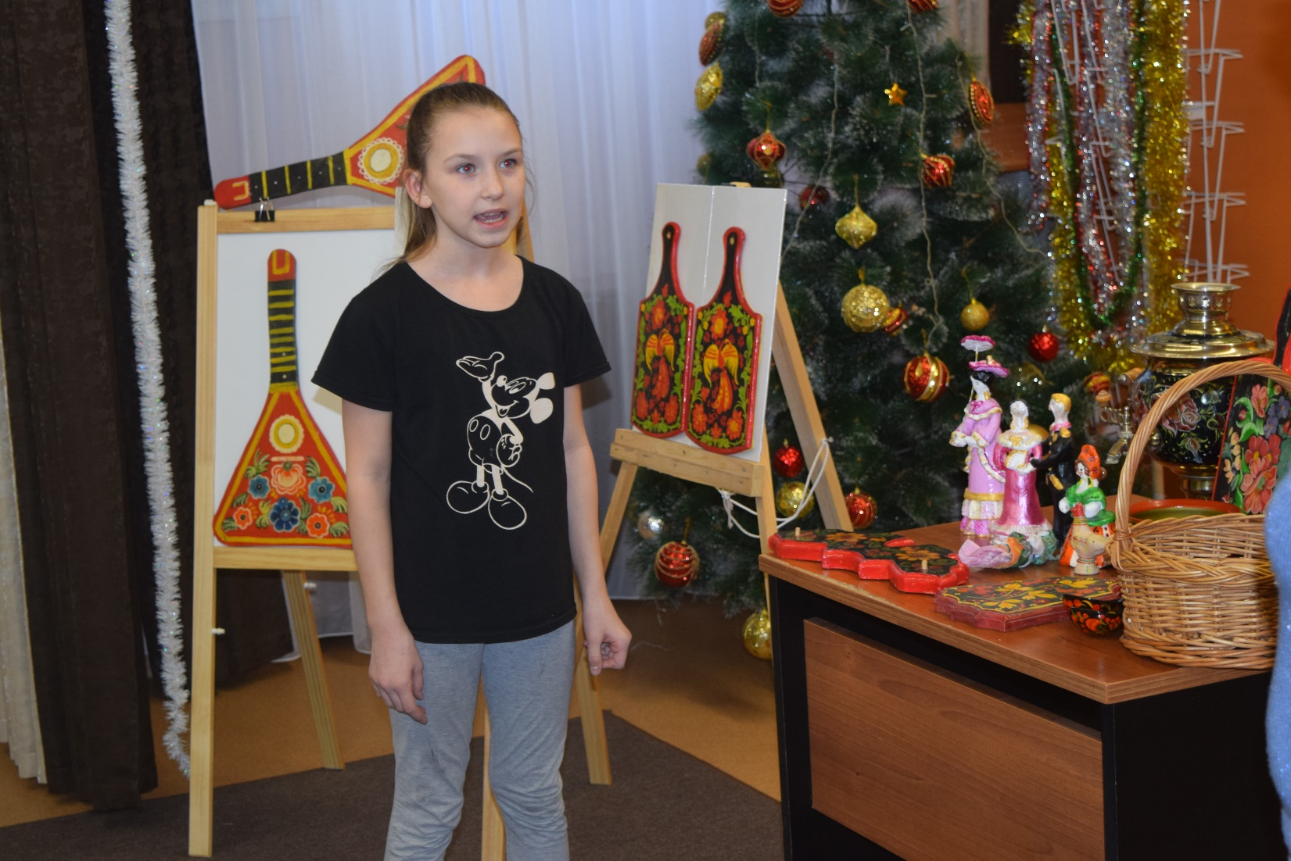
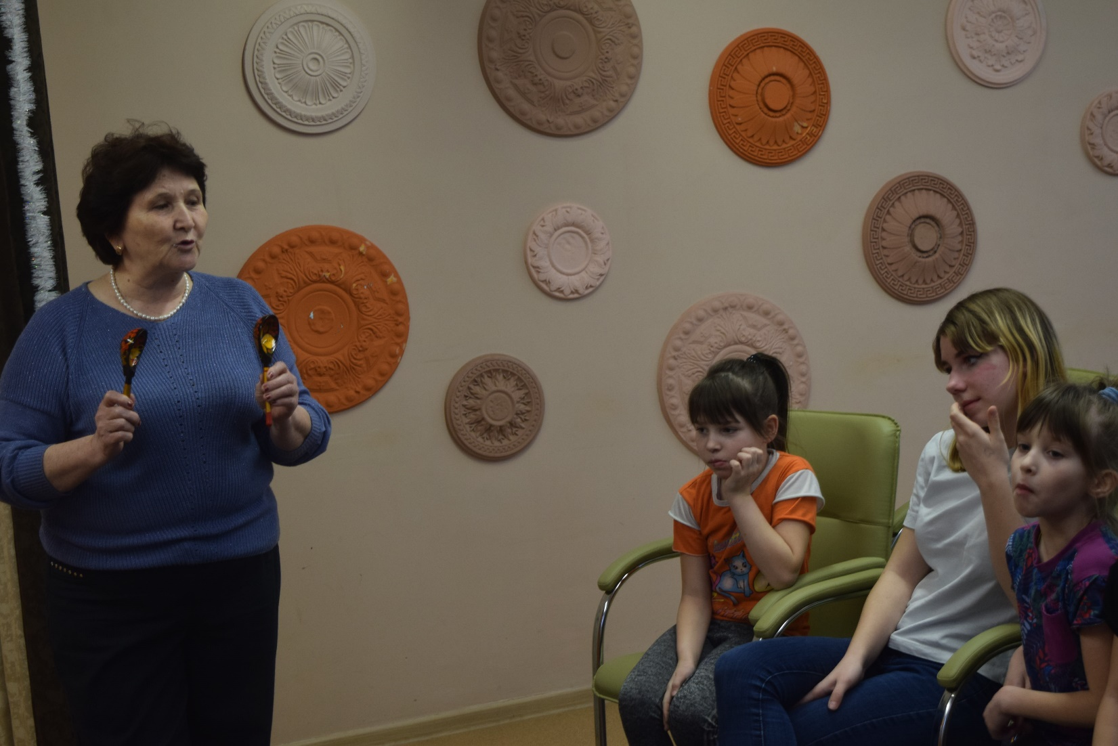
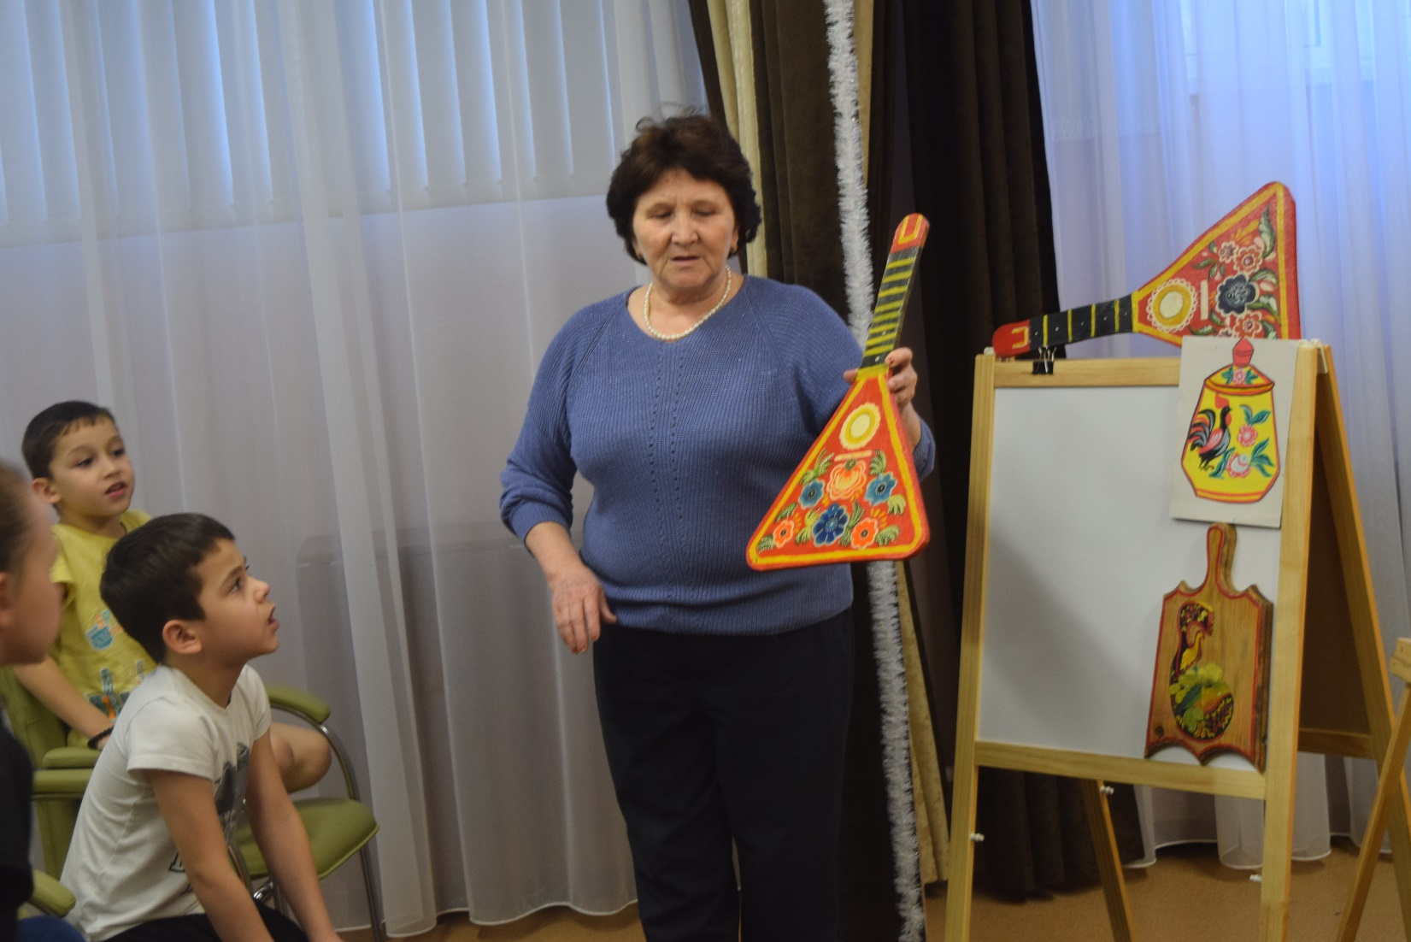
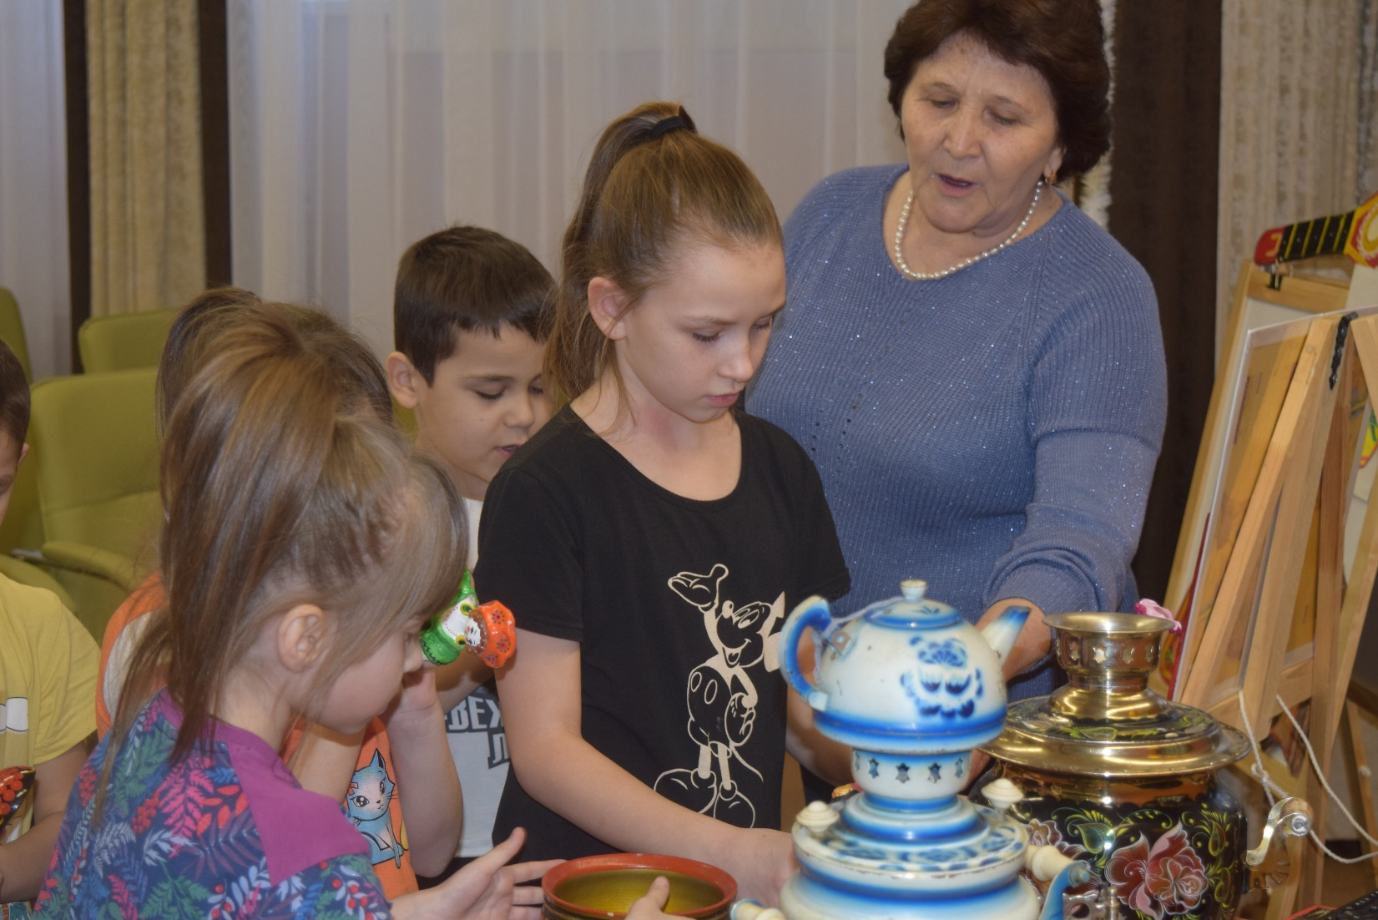
Трудясь над каким-либо рисунком или игрушкой вместе с ребенком, понимается его настроение и черты характера. Психологами доказано, что народные промыслы являются прекрасной терапией, участие в них способствует приобретению гармонии, успокаивает, налаживает общение.
Знакомство с народным искусством способствует формированию эстетического отношения к окружающему. Все это необходимо для развития ребенка как личности.
Дети во всей полноте ощущают богатство родного края, родной культуры, родного языка. Сказочные животные знакомят их с традиционным фольклором, самовары и другая посуда — с народным бытом, свистульки и ложки — с музыкальными истоками, сценки из крестьянской жизни — с историей родного края, страны. Народное искусство, как проявление творчества народа близко по своей природе творчеству ребенка (простота и завершенность формы), именно поэтому оно понятно ему.
Содержание занятий обогащают представления наших воспитанников о народных промыслах. Может быть вырастут новые народные умельцы, которые продолжат бережно хранить вековые традиции, внесут вклад в развитие культурного наследия, еще более прославят наши неповторимые, драгоценные ремесла во всем мире. И воспитают любовь и уважение к ним у своих детей и внуков.
Социальный педагог: Сагитова Г.Ш., воспитанница: Маргарита П.

Slide 6
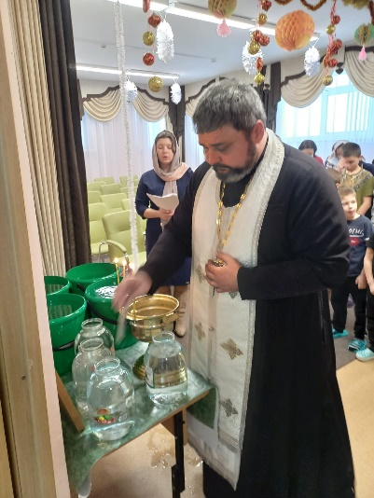
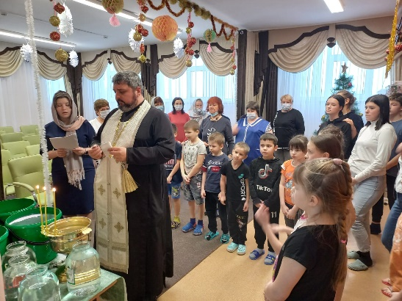
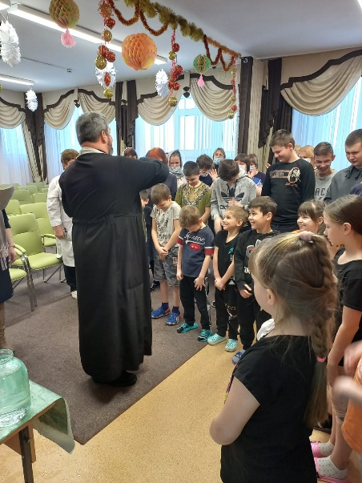
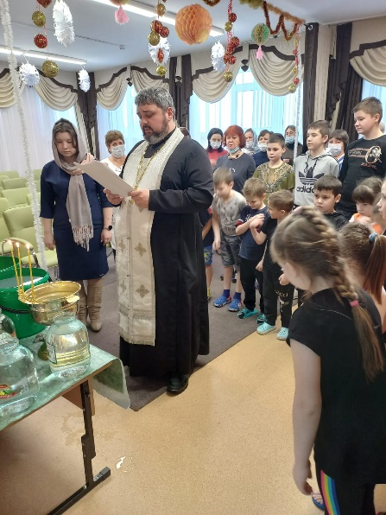
«Водосвятие»
Зачем освящают воду? Каким образом это делают? Какие свойства приобретает святая вода?
Вода занимает важное место в нашей повседневной жизни. Однако она имеет и высшее значение: ей свойственна целебная сила, о чем неоднократно говорится в Священном Писании.
Водоосвящение бывает малое и великое: малое совершается в течение года неоднократно (во время молебнов, совершения Таинства Крещения), а великое — только в праздник Крещения Господня (Богоявления). Водоосвящение называется великим по особенной торжественности обряда, проникнутого воспоминанием евангельского события, которое стало не только первообразом таинственного омовения грехов, но и действительным освящением самого естества воды через погружение в нее Бога во плоти.
19 января к нашим воспитанникам приехал иерей Павел, служащий храма св. апостолов Петра и Павла п. Дубна для освещения воды перед Великим праздником – Крещением.
В актовом зале собрались не только дети, но и сотрудники учреждения. Многие даже пришли из дома. Отец Павел совершил молебен «Водосвятие» и окропил всех присутствующих святой водой.
Воспитатель: Багирова Е.И., воспитанница: Полина С.

Slide 7
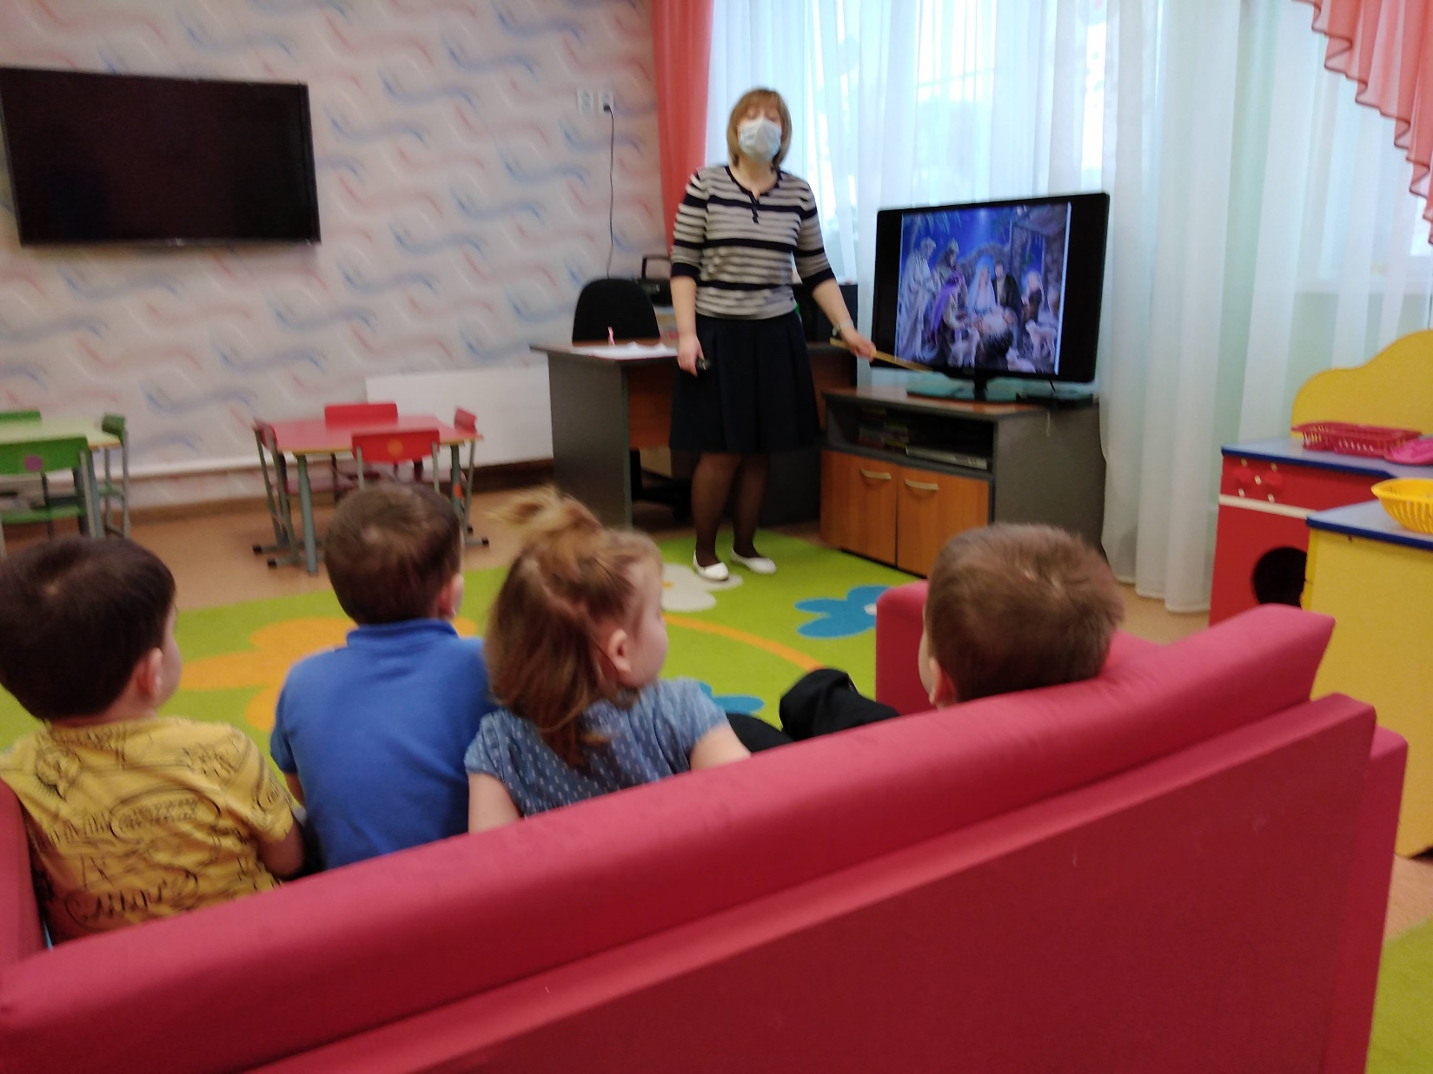
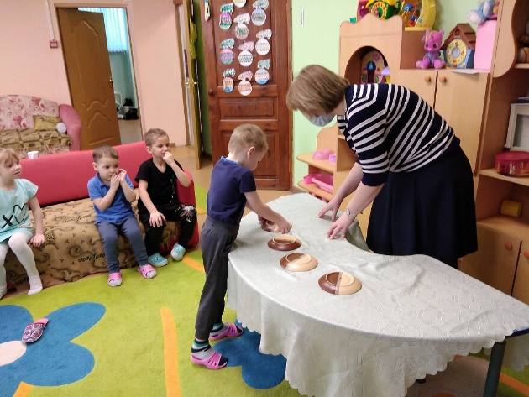
Крещение Господне
Пусть Крещение Господне Жизни доброй принесет. Освящённая водица Пусть от бед убережет.
Крещение — один из 12 главных христианских праздников. Этот праздник отмечается 19 января. Согласно Евангелию, в этот день Иисус Христос крестился в реке Иордан.
Именно с таким замечательным праздником, как Крещение Господне, познакомились воспитанники дошкольной группы. С ним их познакомили логопед Барашкова Е.Е. и воспитатель Семёнова Л.А. Своё занятие мы начали с прослушивания колокольного перезвона, который приглашает своих прихожан на праздник.
На занятии ребята узнали, что «Крещение» в переводе с греческого, означает «погружение в воду». На слайдах малыши посмотрели, как в водах реки Иордан совершал таинство крещения Иоанн Креститель. Проповедник призывал людей к покаянию и смывал грехи, очищая от скверны. Именно в этот момент пришел на берег священной реки и Иисус Христос. Во время таинства на Спасителя снизошел Святой Дух в виде голубя. Как повествует Евангелие, небесный голос провозгласил: этот человек — Сын Господа, который несет миру Его волю. Поэтому праздник Крещения еще называют Богоявлением и связывают с водой — освящением в храмах и погружением в купели. Этот рассказ об Иисусе Христе ребята слушали на одном дыхании.

Slide 8
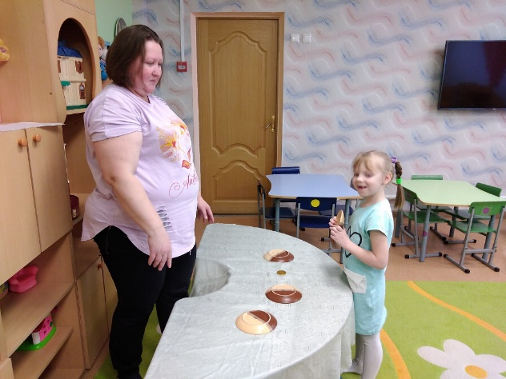
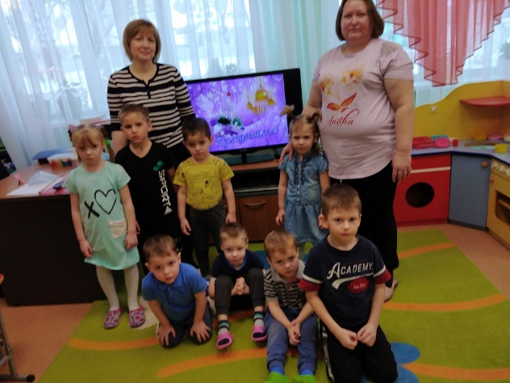
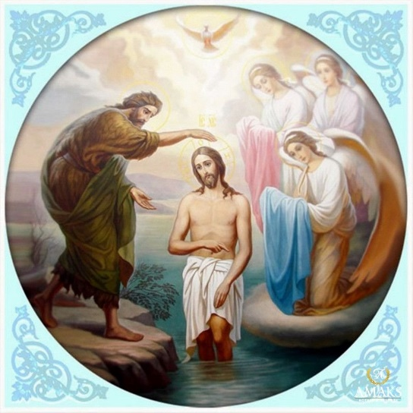
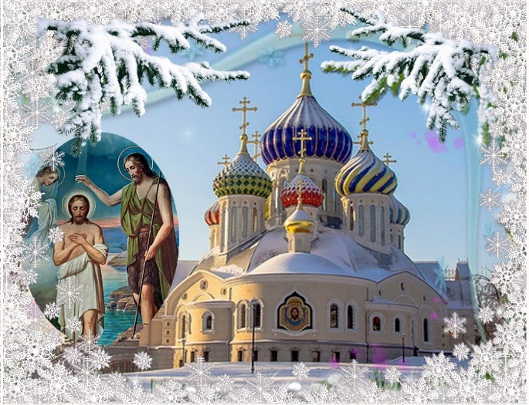
Продолжая занятие, по народным традициям девушки в крещенскую ночь ворожили на суженого, хоть гадать накануне такого большого праздника было и грешно. А вот утро непременно встречали молитвой. Ребятам тоже представилась возможность погадать в шуточном варианте, узнать какой год их ожидает.
Нельзя не сказать про главный символ этого праздника — воду. Считается, что вся вода в ночь на Крещение становится чудодейственной: будь то речка в проруби или снег в чистом поле. Накануне наше учреждение посетил настоятель Дубенского храма иерей Павел, который провел водосвятный молебен. Именно освещенную воду ребята смогли испить на занятии. На этом наше занятие подошло к концу. Хочется отметить, что ребята с удовольствием слушали, отвечали на вопросы, а также спели песню про Рождение Христа, которую они разучили с педагогом Наумовой Н.Г.
Логопед
Барашкова Е.Е.

Slide 9
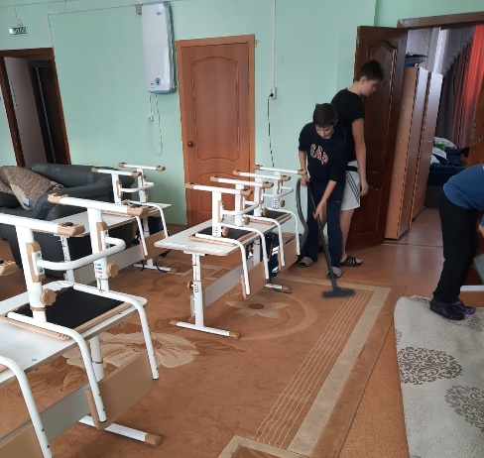
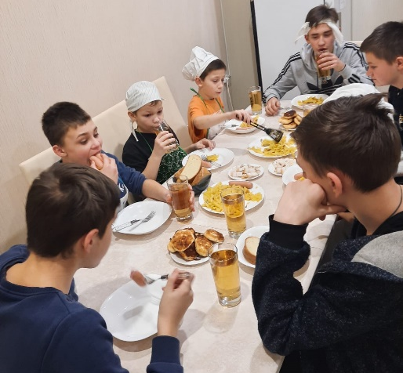
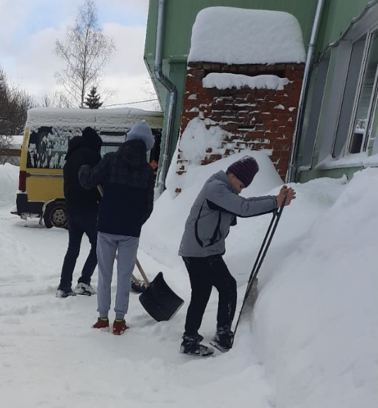
Как живём мы в выходные
Во время учебного года все дети-школьники ждут каникул или хотя бы выходных. Им хочется немного забыть про уроки, задания, поваляться утром подольше в постели, а не вставать рано в школу. Но в стационарном отделении социальной реабилитации несовершеннолетних (п. Гвардейский) отдых в выходные дни организовывается не так, как хотелось бы воспитанникам.
Суббота начинается с завтрака и плавно перетекает в генеральную уборку. Мальчишки двигают мебель, что бы девчонки могли провести влажную уборку в трудно доступных местах, дети младшего школьного возраста вытирают пыль, убирают в шкафах и тумбочках, выносят ковровые дорожки на улицу.
Естественно, что ребятам не хочется убираться – это абсолютно нормально. У детей, особенно у подростков другие приоритеты. Но при поступлении в наше учреждение детей знакомят с их обязанностями, которые они должны строго выполнять и отказаться от них нельзя. Здесь – главное постоянство и регулярное соблюдение правил общежития.
Но уборка в помещениях – это ещё не всё. В любое время года всегда найдётся работа и на улице. Весной, летом и осенью – работа на огороде, цветниках (которых на территории нашего отделения очень много), сбор урожая и подготовка земли к зиме. Зимой нужно чистить снег. Это тоже делают наши воспитанники.
А вечером, после насыщенного трудового дня, обязательное застолье всем дружным коллективом. Такие вечера проводятся в рамках реализации проекта подготовки воспитанников к самостоятельной жизни «Семья». Стараемся делать их, как можно чаще.
Печём пиццу, готовим салаты, горячие и холодные бутерброды, запеканки и торты. 22 января мы решили просто пожарить картошку. За окном завывает ветер, падает снег, трещит мороз, а у нас тепло, светло. А аромат жареного картофеля добавляет уюта и спокойствия.
Воспитатель: Исаева Иса-Заде К.Ю., воспитанник: Руслан Т.

Slide 10
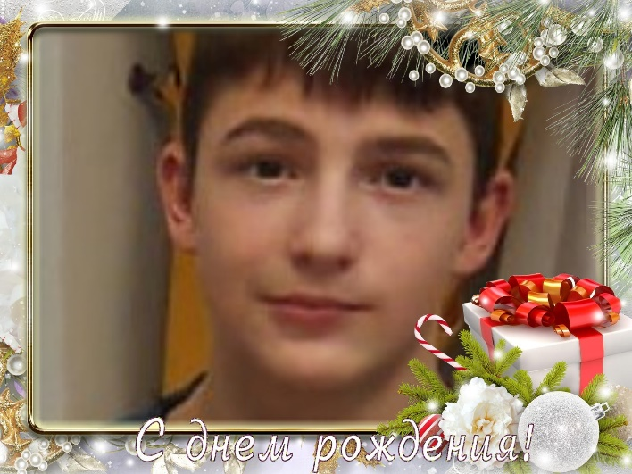
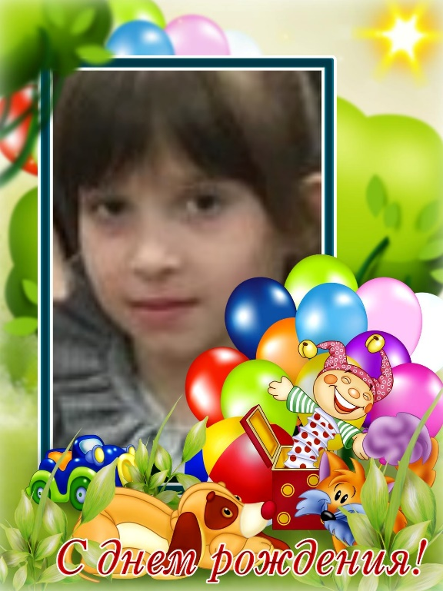
Оранжевое настроение
Поздравляем с днем рождения И желаем сил, везения, Солнца, радости, удачи И здоровьица в придачу. Чтоб успех сопровождал, Крепко за руку держал. Пусть приходит вдохновение, Дарит радость, настроение И возможности творить, Радоваться и любить. Не встречать в пути ненастья, Пусть царит лишь смех и счастье!
Адрес редакции: 301164, п. Гвардейский, Главный редактор: Газета издаётся 1 раз в месяц
ул. Молодёжная, д. 11 Назарова Н. В.

